Slide 1



Требования ПТЭ к электрической централизации стрелок и сигналов

Slide 2
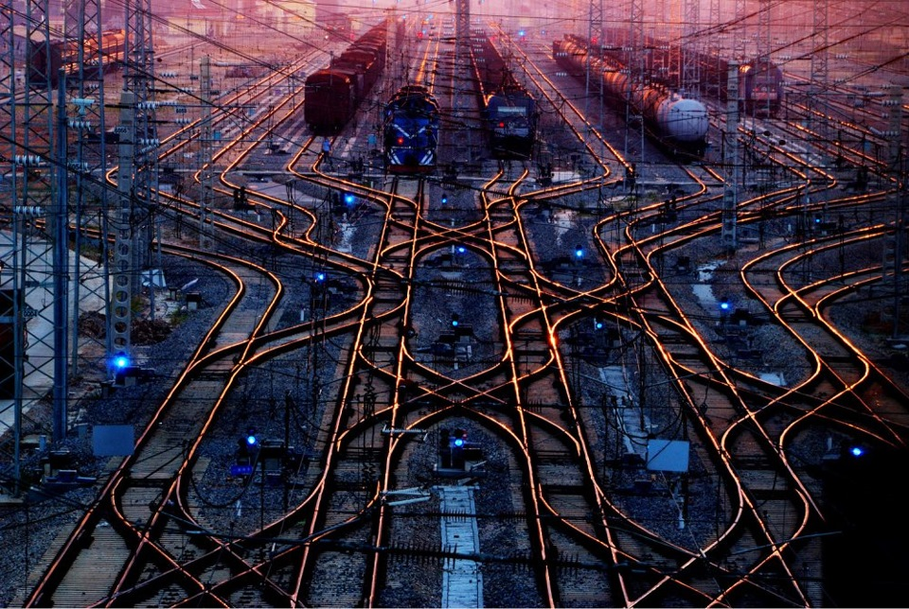
Требования ПТЭ к электрической централизации стрелок и сигналов
Раздел III. п. 26 Организация эксплуатации технологических систем, сооружений, устройств и объектов технического назначения ж.-д. транспорта
Раздел V. п. 55,56 Сооружения и устройства путевого хозяйства
Раздел VI п. 83-85,91-101 Системы и устройства ж.-д. автоматики и телемеханики.
Требования ПТЭ к электрической централизации стрелок и светофоров, приводам и замыкателям централизованных стрелок, устройствам ключевой зависимости стрелок и сигналов, станционной блокировке.
Устройства механизации и автоматизации сортировочных горок, въездной (выездной) и технологической сигнализации; стрелки, дистанционно управляемые из кабины локомотива.
Порядок пользования аппаратами СЦБ.
Порядок производства работ при ремонте и переоборудовании устройств СЦБ

Slide 3
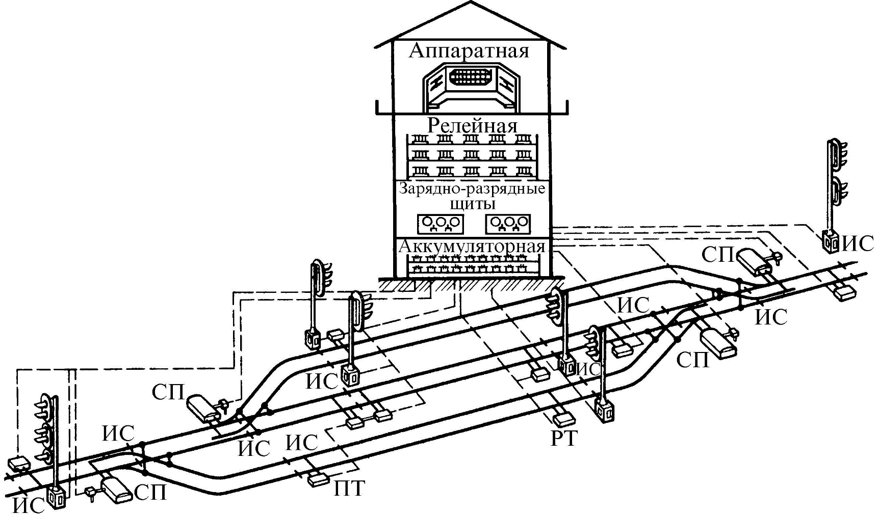
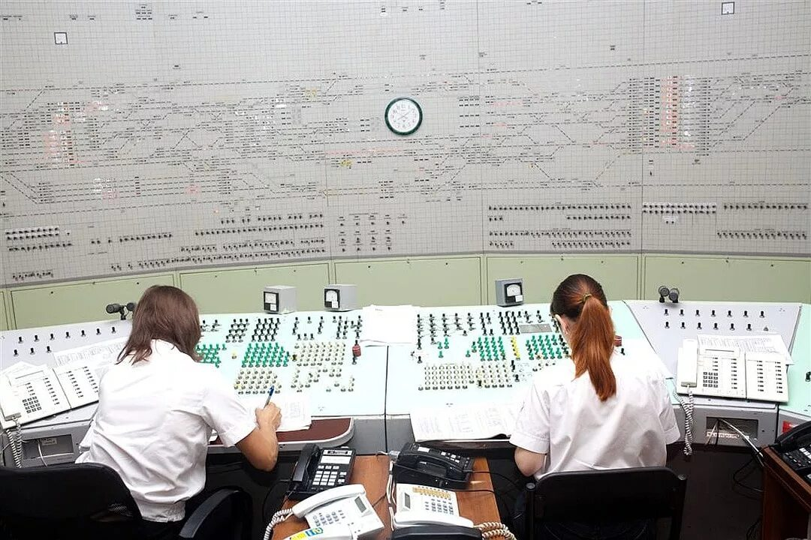
Требования ПТЭ к электрической централизации стрелок и сигналов
Электрическая централизация (ЭЦ) — система централизованного контроля и управления объектами железнодорожной автоматики и телемеханики на железнодорожных станциях с обеспечением установленных требований безопасности движения поездов и заданной пропускной способности.

Slide 4
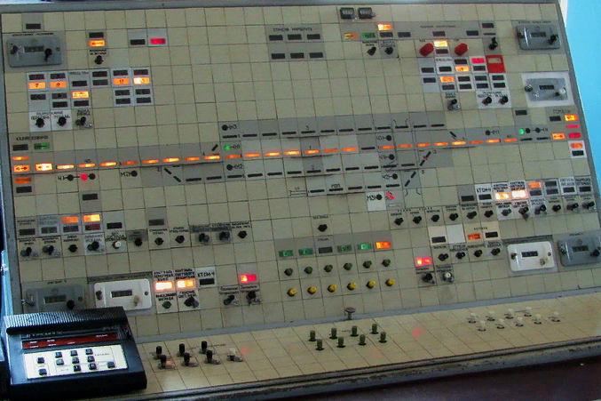
Требования ПТЭ к электрической централизации стрелок и сигналов
Различают электрическую централизацию стрелок и светофоров:
- релейная централизация, где все функции управления, контроля и безопасности реализуются релейными устройствами;
п. 365

Slide 5
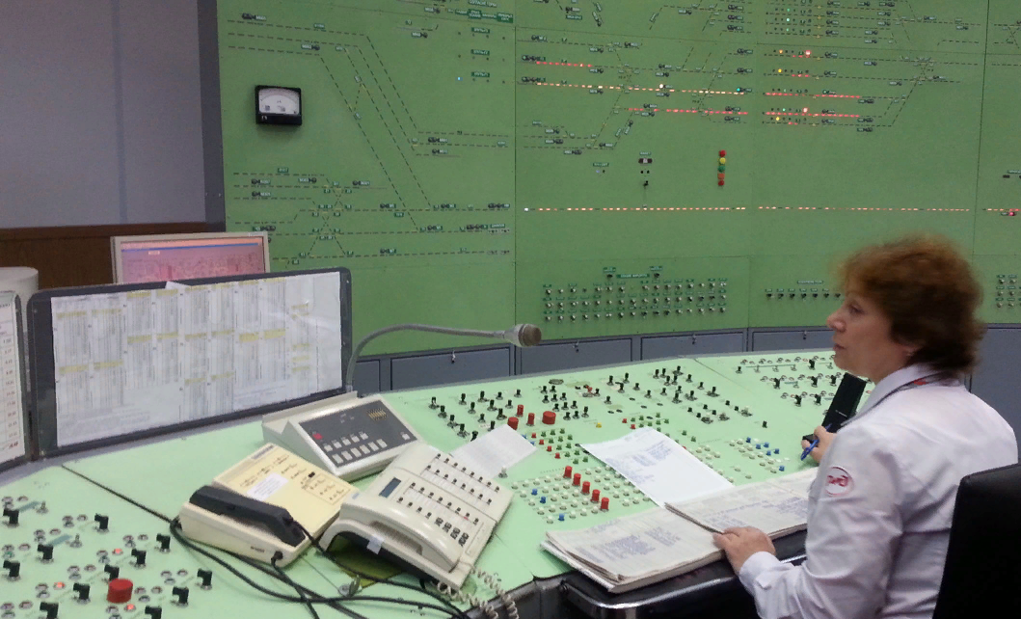
Требования ПТЭ к электрической централизации стрелок и сигналов
Различают электрическую централизацию стрелок и светофоров:
- релейно-процессорная централизация, где функции управления и контроля реализуются релейными и программно-аппаратными устройствами, а функции безопасности реализуются релейными устройствами;
п. 365

Slide 6

Требования ПТЭ к электрической централизации стрелок и сигналов
Различают электрическую централизацию стрелок и светофоров:
- микропроцессорная централизация, где все функции управления, контроля и безопасности реализуются программно-аппаратными устройствами.
п. 365

Slide 7
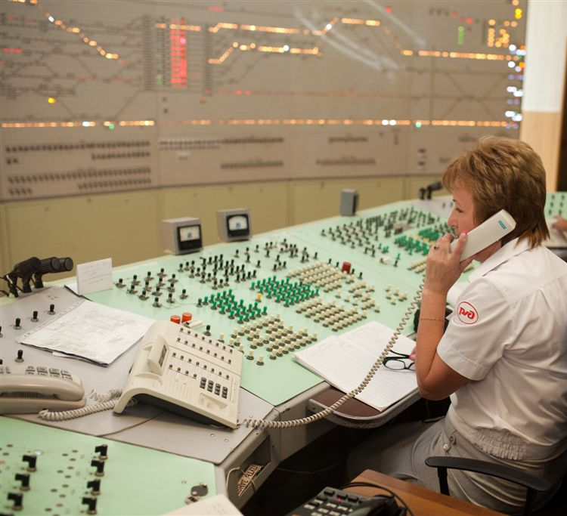
Требования ПТЭ к электрической централизации стрелок и сигналов
Применение ЭЦ позволяет:
Ускорять приготовление маршрутов
Повышать безопасность движения за счёт взаимных замыканий стрелок и сигналов, контроля занятости участков пути.
Интенсифицировать поездную и маневровую работу

Slide 8
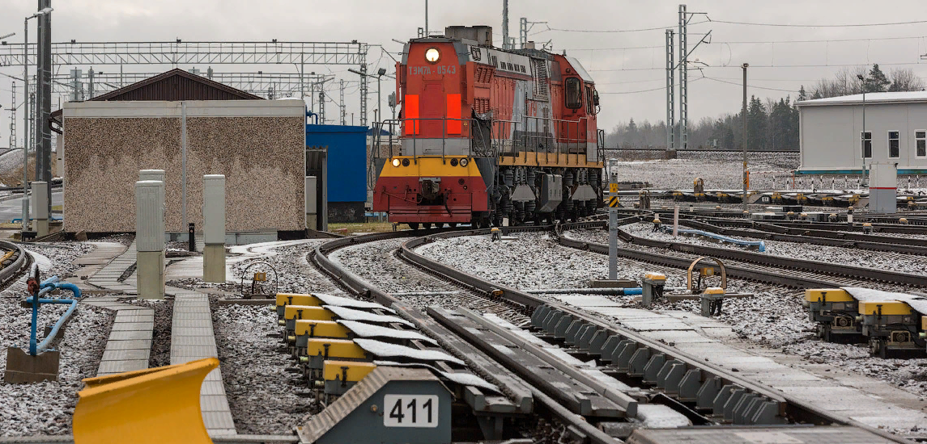
Требования ПТЭ к электрической централизации стрелок и сигналов
На станциях проектируются основные и вспомогательные сортировочные устройства следующих типов: горочные – сортировочные горки повышенной, большой, средней и малой мощности, где для скатывания вагонов используется в основном сила тяжести; негорочные – вытяжные пути со стрелочными горловинами на уклоне, где используется сила тяги локомотива, и сила тяжести вагонов; вытяжные пути и стрелочные горловины на горизонтальной площадке, где используется только сила тяги локомотива.
Сортировочные горки в зависимости от объема работы оборудуются устройствами механизации и автоматизации роспуска вагонов, горочной централизацией стрелок, горочной автоматической локомотивной сигнализацией и устройствами для передачи и пересылки необходимых документов.
п. 26

Slide 9
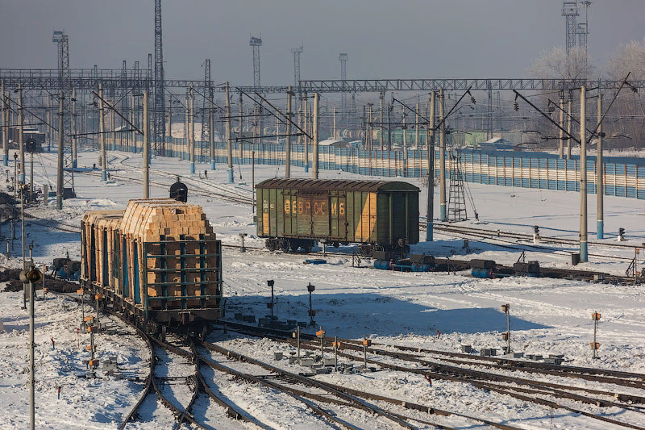
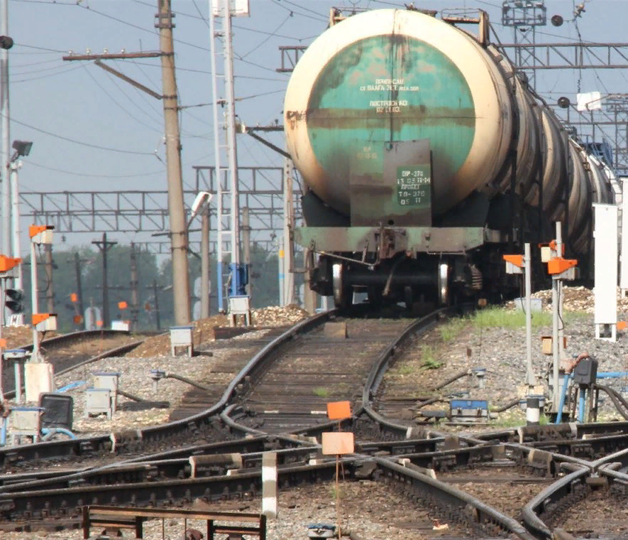
Требования ПТЭ к электрической централизации стрелок и сигналов
Сортировочные горки повышенной мощности (ГПМ) проектируются в отдельных случаях для переработки не менее 5500 вагонов в среднем в сутки или при числе путей в сортировочном парке более 40.
Сортировочные горки большой мощности (ГБМ) проектируются для переработки, в зависимости от структуры вагонопотока, от 3500 до 5500 вагонов в среднем в сутки или при числе путей в сортировочном парке от 30 до 40.
Сортировочные горки средней мощности (ГСМ) проектируют для переработки в зависимости от структуры вагонопотока от 1500 до 3500 вагонов в среднем в сутки или при числе путей в сортировочном парке от 17 до 29.
Горки малой мощности (ГММ) проектируются с учетом структуры вагонопотока и трудоемкости маневровых операций для переработки от 250 до 1500 вагонов в среднем в сутки при числе путей в сортировочном парке (группировочном, сортировочно-группировочном) от 4 до 16 (включительно).
п. 26

Slide 10
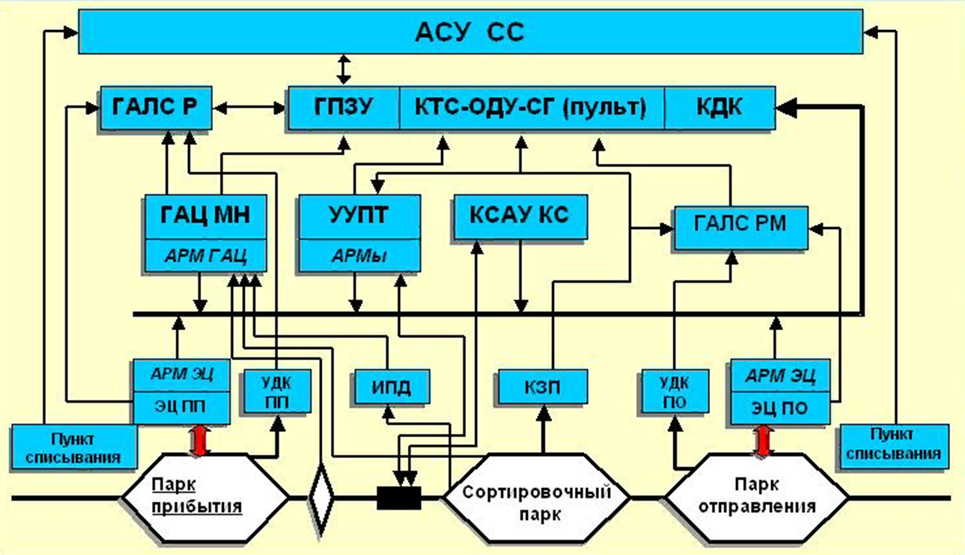
Требования ПТЭ к электрической централизации стрелок и сигналов
Современные сортировочные горки оборудуют: вагонными замедлителями; устройствами горочной автоматической централизации (ГАЦ), автоматического регулирования скорости скатывания отцепом (АРС) в комплексе с системой автоматического задания скорости роспуска (АЗСР) и телеуправления горочными локомотивами (ТГЛ); контроля заполнения подгорочных путей; контроля (КЗП) и диагностики технических средств; сопряжения средств горочной автоматики с автоматизированной системой управления сортировочной станцией (АСУ СС).
Все стрелки, включаемые в горочную централизацию, оборудуются устройствами механизированной очистки или снеготаяния.
п. 26

Slide 11
Требования ПТЭ к электрической централизации стрелок и сигналов
Железнодорожные станции оборудуются устройствами железнодорожной автоматики и телемеханики, оборудование стрелок, входящих в маршруты приема и отправления поездов, зависимостью с входными, выходными и маршрутными светофорами.

Slide 12
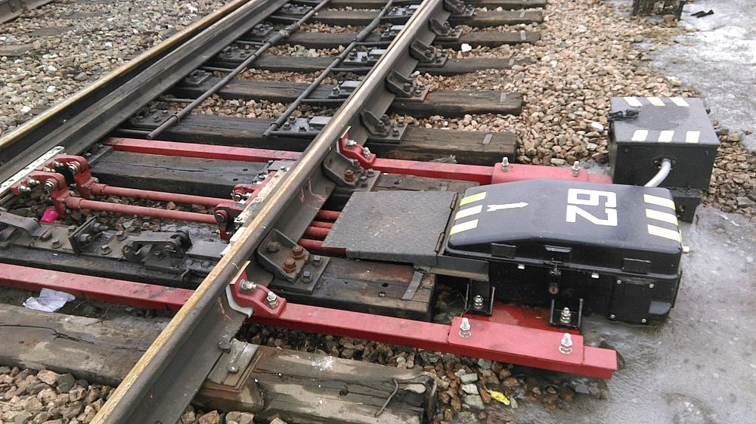
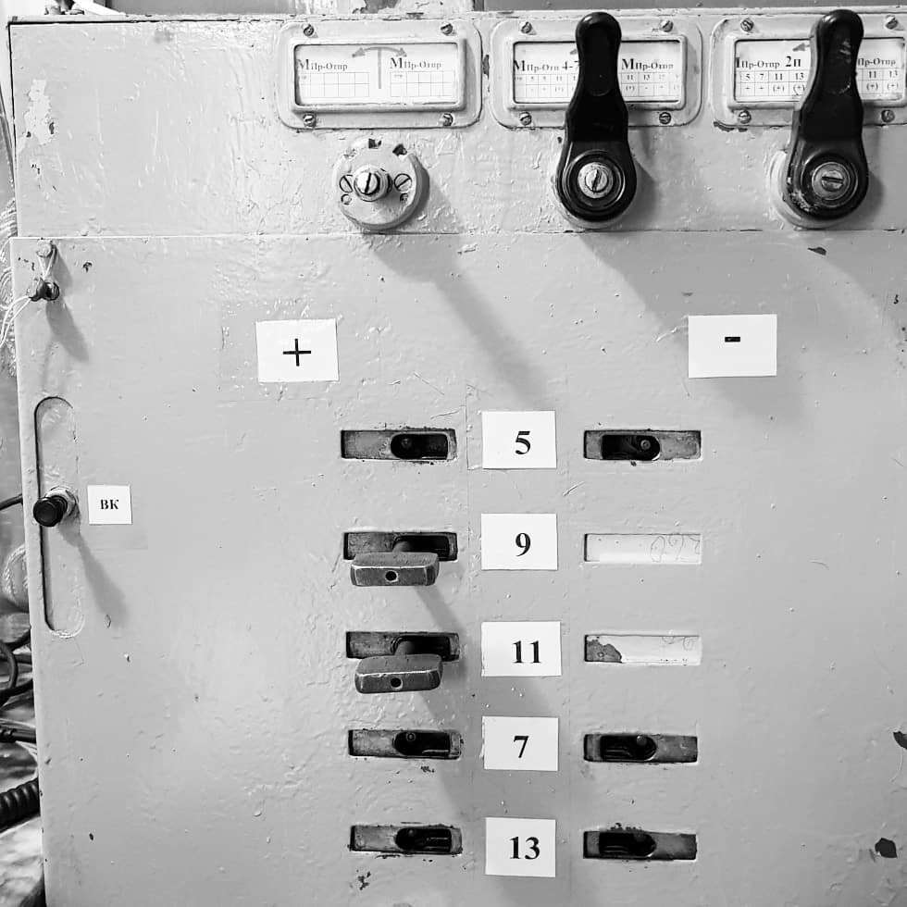
Требования ПТЭ к электрической централизации стрелок и сигналов
В условиях эксплуатации стрелочные переводы, приводные и замыкающие устройства стрелок электрической централизации должны:
• обеспечивать при крайних положениях стрелок плотное прилегание прижатого остряка к рамному рельсу и подвижного сердечника крестовины к усовику;
• не допускать замыкания остряков стрелки или подвижного сердечника крестовины при закладке между прижатым остряком и рамным рельсом или подвижным сердечником и усовиком шаблона толщиной 4 мм и более;
• обеспечивать отвод другого остряка от рамного рельса на расстояние не менее 125 мм.
п. 91

Slide 13
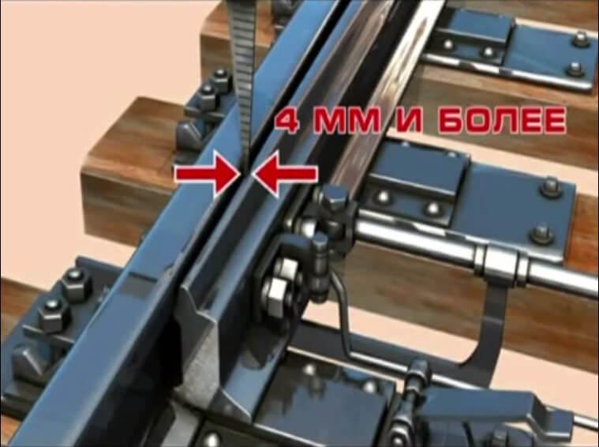
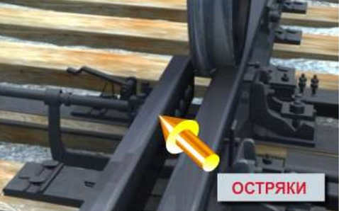
Требования ПТЭ к электрической централизации стрелок и сигналов
Отставание остряка от рамного рельса и подвижного сердечника крестовины от усовика на 4 мм и более, измеряемое против рабочей тяги, опасно тем, что гребень бандажа при противошерстном движении может попасть между неприлегающим остряком и рамным рельсом (подвижным сердечником крестовины и усовиком) и вызвать сход подвижного состава.
п. 91

Slide 14
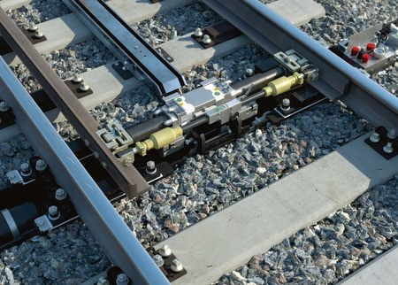
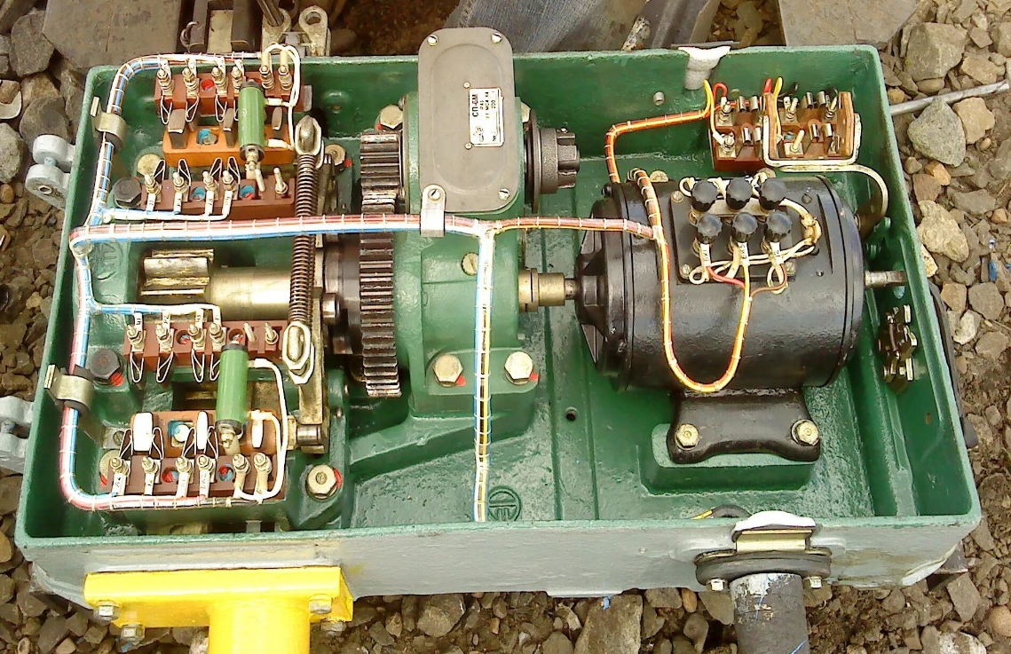
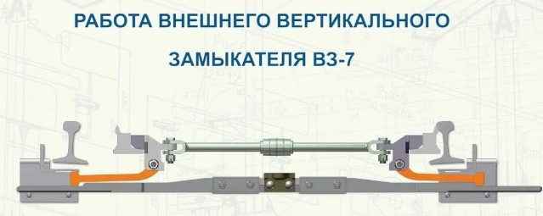
Требования ПТЭ к электрической централизации стрелок и сигналов
Электропривод стрелочный с внешним замыканием
Электропривод стрелочный с внутренним замыканием
В устройствах электрической централизации стрелки переводятся невзрезными электроприводами с внутренним устройством замыкания, обеспечивающим плотное прилегание прижатого остряка к рамному рельсу и подвижного сердечника крестовины к усовику. Стрелочные переводы на участках со скоростями движения поездов 140 км/час и выше дополнительно оборудуют внешними механическими замыкателями.
п. 91

Slide 15
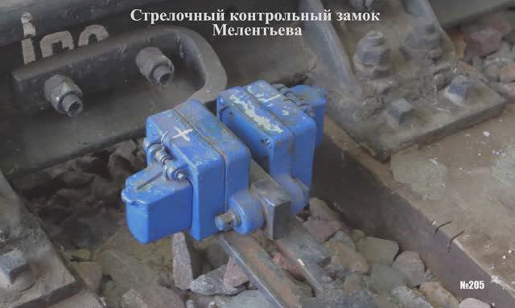
Требования ПТЭ к электрической централизации стрелок и сигналов
Стрелочными контрольными замками оборудуются стрелки нецентрализованные на железнодорожных путях общего пользования:
расположенные на железнодорожных путях, по которым производится прием и отправление поездов;
ведущие на железнодорожные пути, выделенные для стоянки вагонов с опасными грузами класса 1 (взрывчатыми материалами) (далее – опасные грузы класса 1 (ВМ);
п. 55

Slide 16
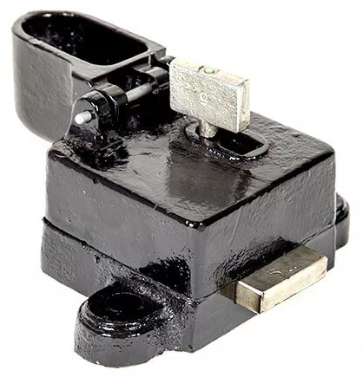
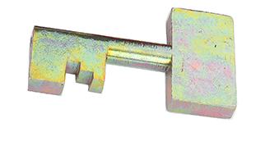
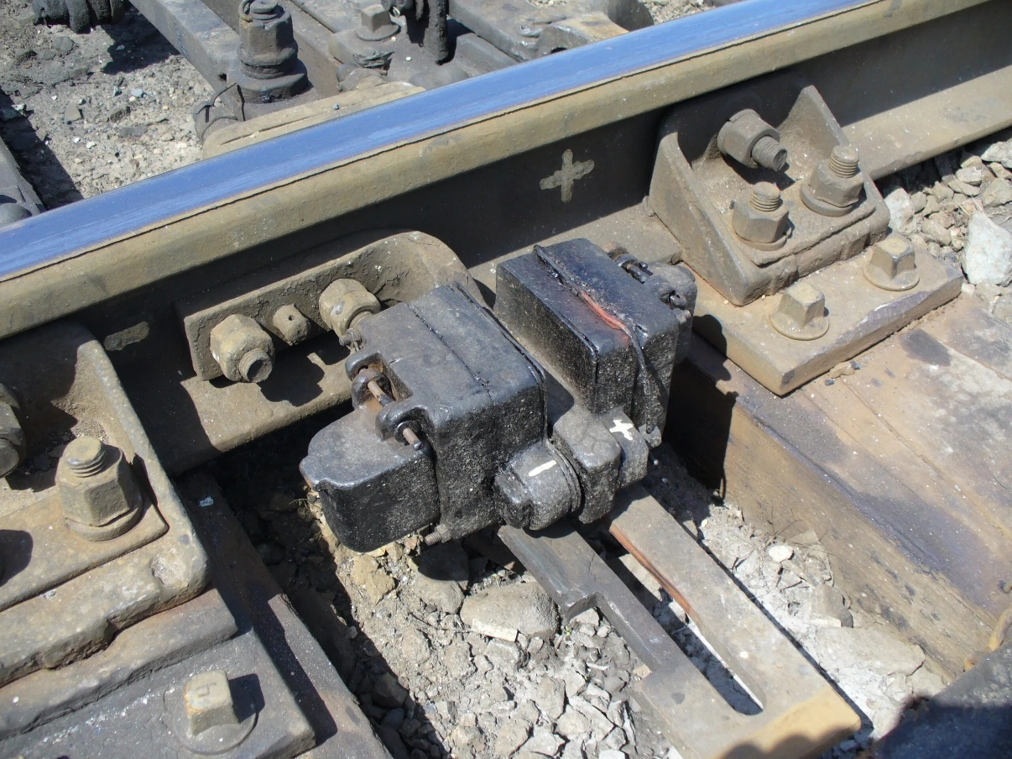
Требования ПТЭ к электрической централизации стрелок и сигналов
Стрелочными контрольными замками оборудуются стрелки нецентрализованные на железнодорожных путях общего пользования:
охранные стрелки;
ведущие на железнодорожные пути, предназначенные для стоянки восстановительных и пожарных поездов;
ведущие в предохранительные и улавливающие тупики.
п. 55

Slide 17
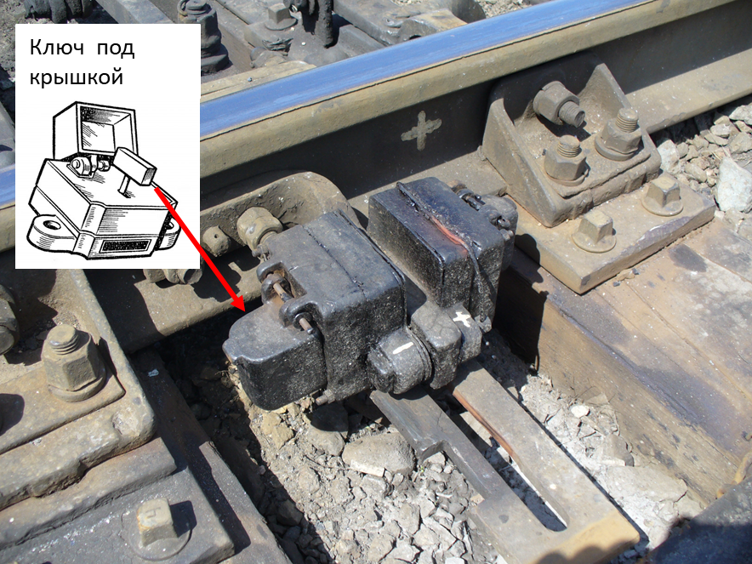
Требования ПТЭ к электрической централизации стрелок и сигналов
Контрольными стрелочными замками оборудуются стрелки:
нецентрализованные на железнодорожных путях необщего пользования;
примыканий к главным и приемо-отправочным железнодорожным путям общего пользования;
ведущие в предохранительные и улавливающие тупики.

Slide 18
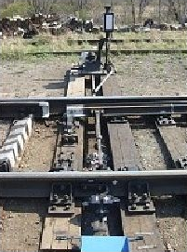
Требования ПТЭ к электрической централизации стрелок и сигналов
Контрольными стрелочными замками называются такие замки, которые при исправном их содержании гарантируют плотность прилегания остряков.
Установка таких контрольных замков обеспечивает безопасность движения поездов по нецентрализованным стрелкам, входящим в маршруты приема и отправления поездов, а дежурный по станции имеет возможность убедиться по принесенному ответственным работником ключу (плюсовому или минусовому) в правильном переводе стрелки.
п. 55

Slide 19
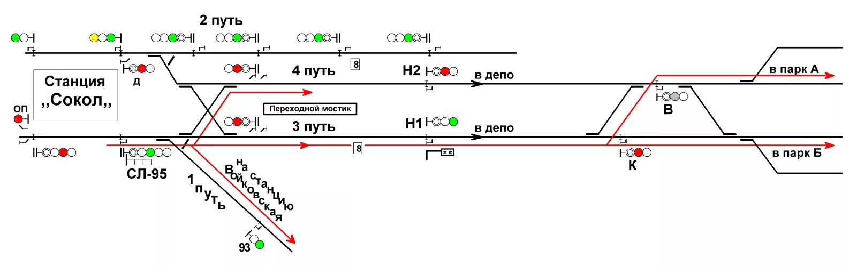
Требования ПТЭ к электрической централизации стрелок и сигналов
Взаимная зависимость этих стрелок с входными и выходными сигналами повышает безопасность движения поездов при приеме и отправлении. При наличии такой зависимости входные и выходные сигналы могут быть открыты только при готовом маршруте для принимаемого или отправляемого поезда.
Охранными называют такие стрелки, по которым данный принимаемый или отправляемый поезд не проходит, но которые не позволяют подвижному составу, находящемуся на станционных путях, выйти на маршрут приема или отправления поезда.
п. 55

Slide 20
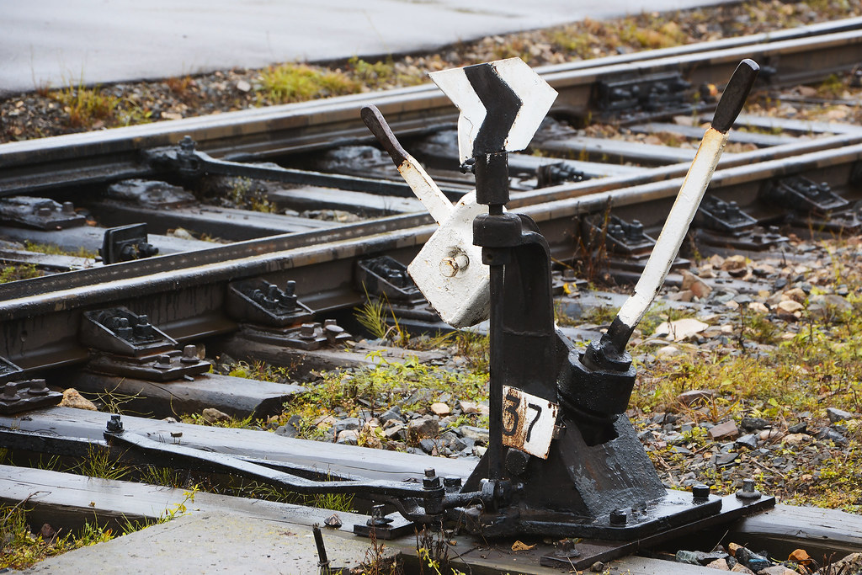
Требования ПТЭ к электрической централизации стрелок и сигналов
Владелец инфраструктуры (владелец железнодорожных путей необщего пользования) оборудует стрелки нецентрализованные стрелочными указателями в соответствии с эксплуатационной документацией.
Стрелки, включенные в электрическую централизацию и стрелки подгорочных горловин сортировочных парков указателями не оборудуются.
п. 56

Slide 21
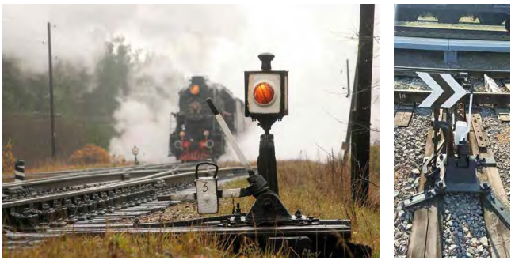
Требования ПТЭ к электрической централизации стрелок и сигналов
Дистанционно управляемые из кабины локомотива, мотор-вагонного или специального самоходного подвижного состава стрелки оборудуются стрелочными указателями (освещаемыми или неосвещаемыми) в порядке, установленном локальным нормативным актом владельца инфраструктуры (владельца железнодорожных путей необщего пользования).
п. 56

Slide 22
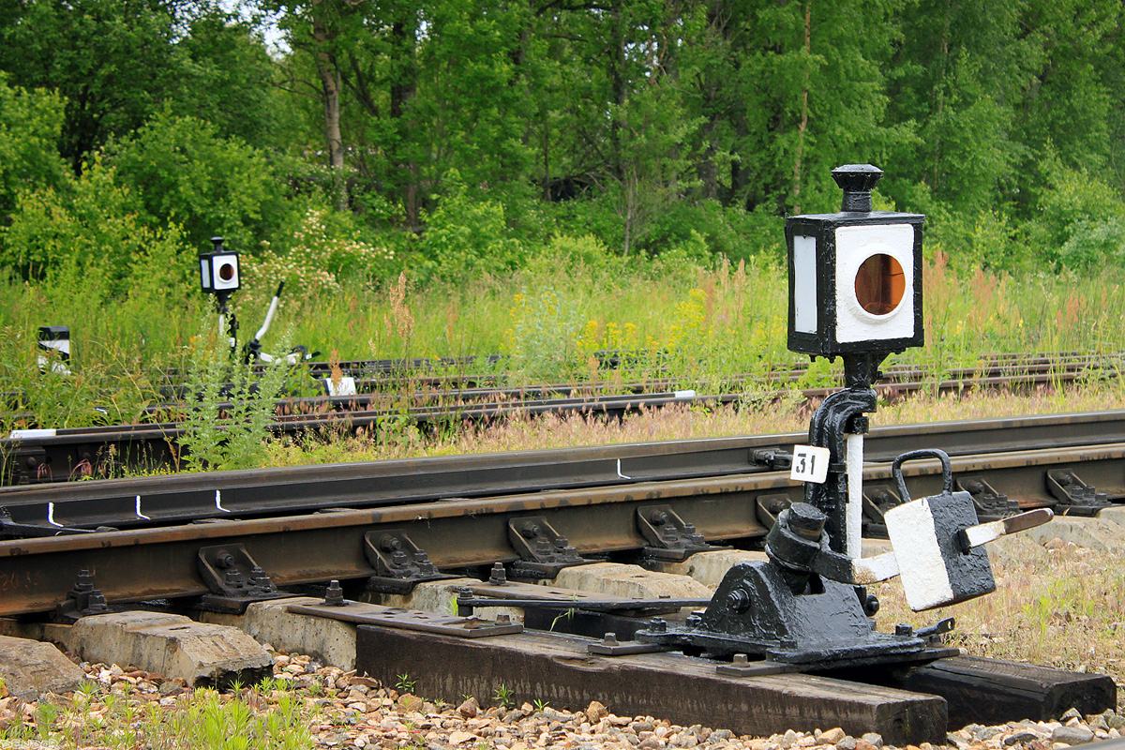
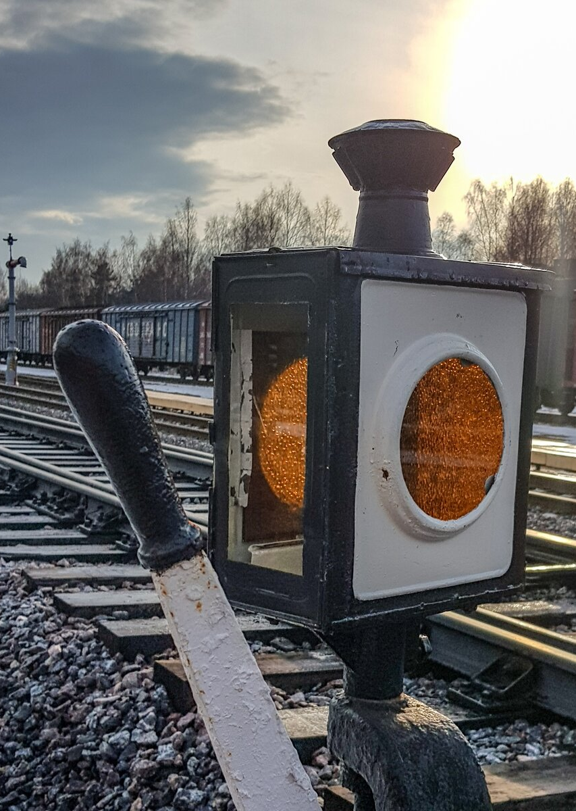
Требования ПТЭ к электрической централизации стрелок и сигналов
На железнодорожном транспорте РФ применяются только типовые стрелочные указатели.
Освещаемыми указателями оборудуются более ответственные стрелочные переводы, расположенные на маршрутах движения поездов, на путях производства маневров и т.п.
Стрелочные указатели должны быть правильно и прочно укреплены на фонарной стойке стрелочного перевода.
п. 56

Slide 23
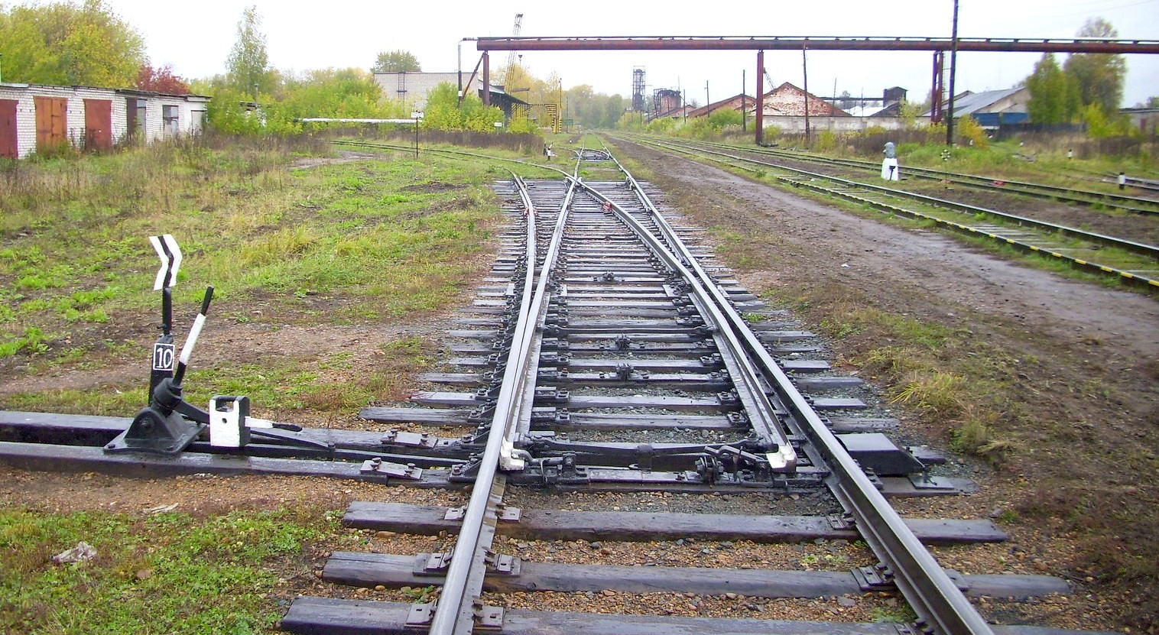
Требования ПТЭ к электрической централизации стрелок и сигналов
Необходимо систематически проверять, соответствует ли показание стрелочного указателя положению стрелки. При проверке маршрутов приема и отправления следует обращать внимание не только на положение стрелочных указателей, но и на положение остряков стрелки.
Положение стрелок, включенных в электрическую централизацию, контролируется (в том числе и при маневровых маршрутах) приборами, устанавливаемыми в помещениях дежурных по станции или централизационных постов, в связи с чем установка на этих стрелках стрелочных указателей необязательна.
п. 56

Slide 24
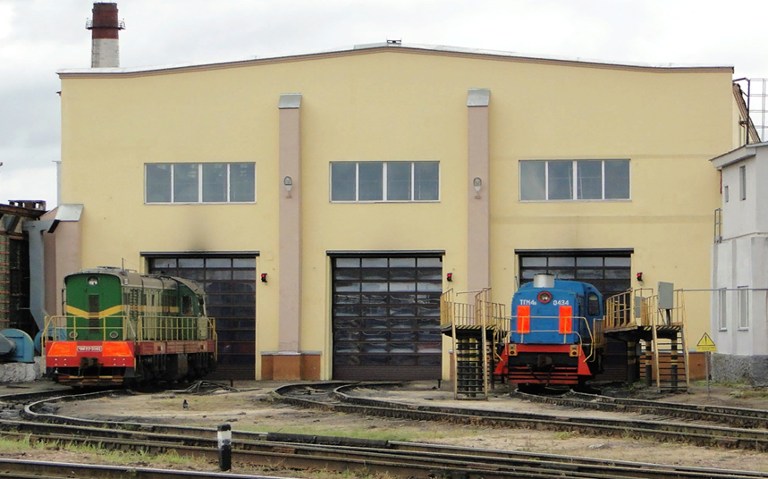
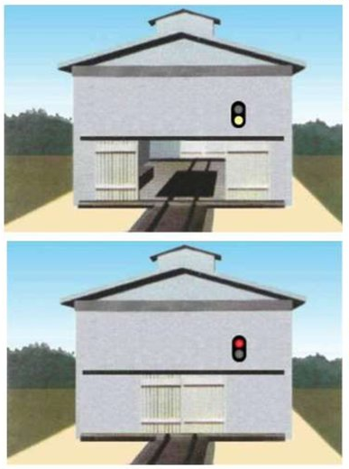
Требования ПТЭ к электрической централизации стрелок и сигналов
Технические решения для устройств въездной (выездной) и технологической сигнализации, при которых управление сигнализацией производится уполномоченным лицом с пульта местного управления, взаимозависимости при работе таких устройств с ЭЦ, а также технология управления такими устройствами разрабатываются и утверждаются в порядке, установленном владельцем железнодорожных путей необщего пользования.
На железнодорожных путях необщего пользования могут применяться устройства въездной (выездной) и технологической сигнализации, при которых управление сигнализацией производится уполномоченным лицом с пульта местного управления, которые могут иметь контроль занятости железнодорожных путей и показаний светофоров.
п. 93

Slide 25
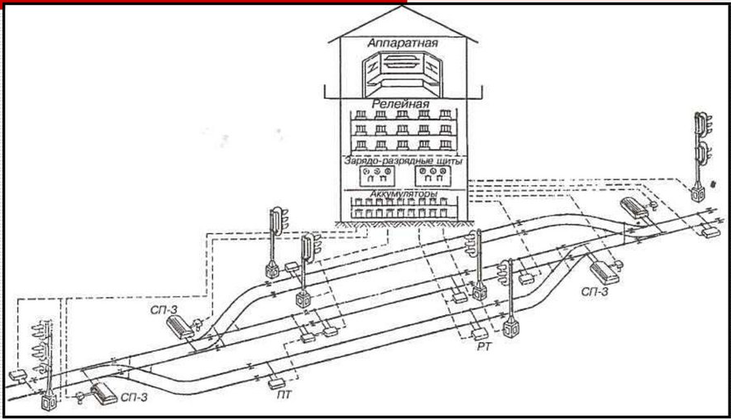
Требования ПТЭ к электрической централизации стрелок и сигналов
Эти устройства могут также иметь взаимозависимость с устройствами электрической централизации при наличии их на железнодорожных путях, непосредственно примыкающих к технологическим объектам или производственным помещениям и должны обеспечивать безопасность подачи, уборки вагонов к местам производства погрузочно-выгрузочных операций.
Порядок управления устройствами сигнализации, обеспечивающий безопасность движения при передвижении (подаче) вагонов, устанавливается владельцем железнодорожных путей необщего пользования.
п. 93

Slide 26
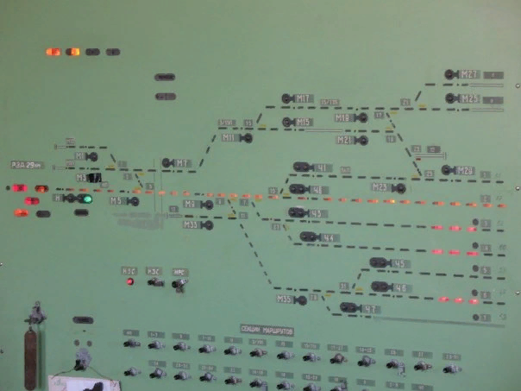
Требования ПТЭ к электрической централизации стрелок и сигналов
Устройствами электрической централизации в процессе эксплуатации не допускаются (кроме случаев применения ответственных команд):
открытие входного светофора при маршруте, установленном на занятый железнодорожный путь;
п. 83

Slide 27
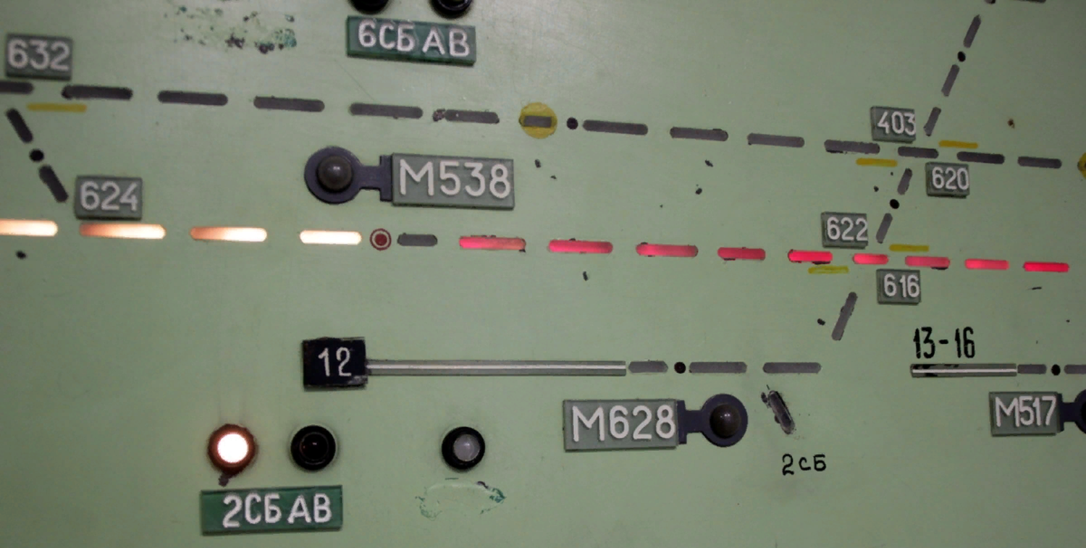
Требования ПТЭ к электрической централизации стрелок и сигналов
Устройствами электрической централизации в процессе эксплуатации не допускаются (кроме случаев применения ответственных команд):
перевод стрелки при занятости ее подвижным составом и в случае неисправности технических средств, применяемых для контроля свободности стрелочных путевых участков;
п. 83

Slide 28
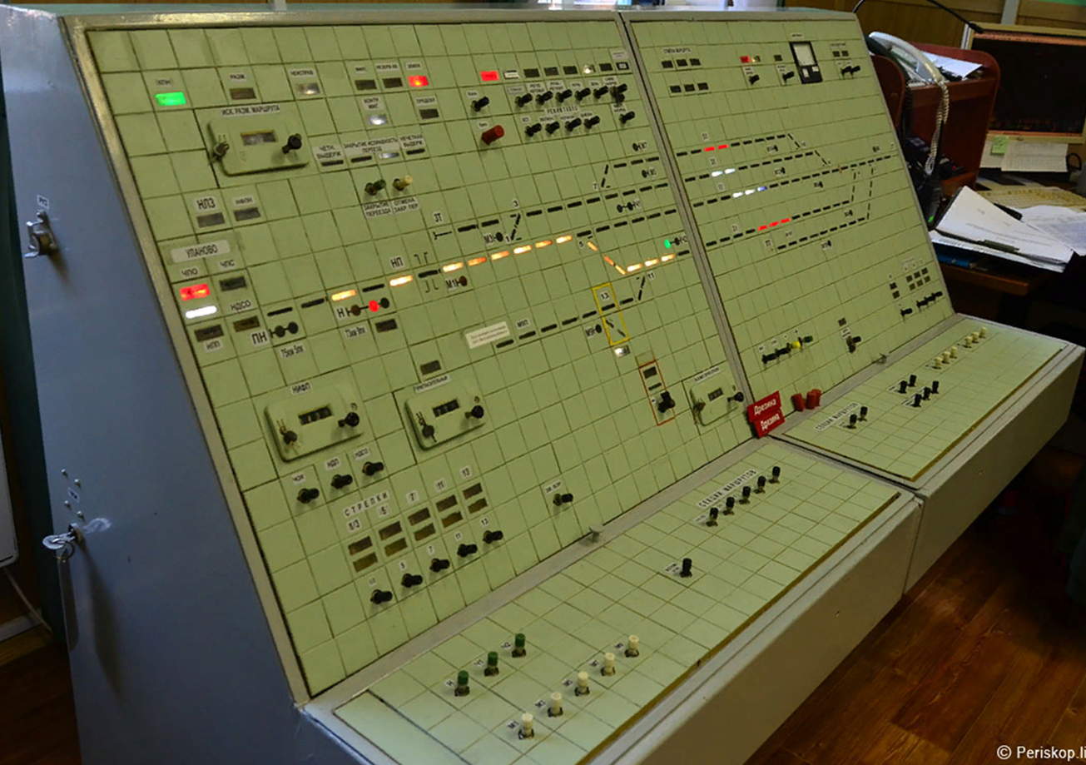
Требования ПТЭ к электрической централизации стрелок и сигналов
Устройствами электрической централизации в процессе эксплуатации не допускаются (кроме случаев применения ответственных команд):
открытие светофоров, соответствующих данному маршруту, если стрелки не поставлены в положение по маршруту или охранное;
п. 83

Slide 29
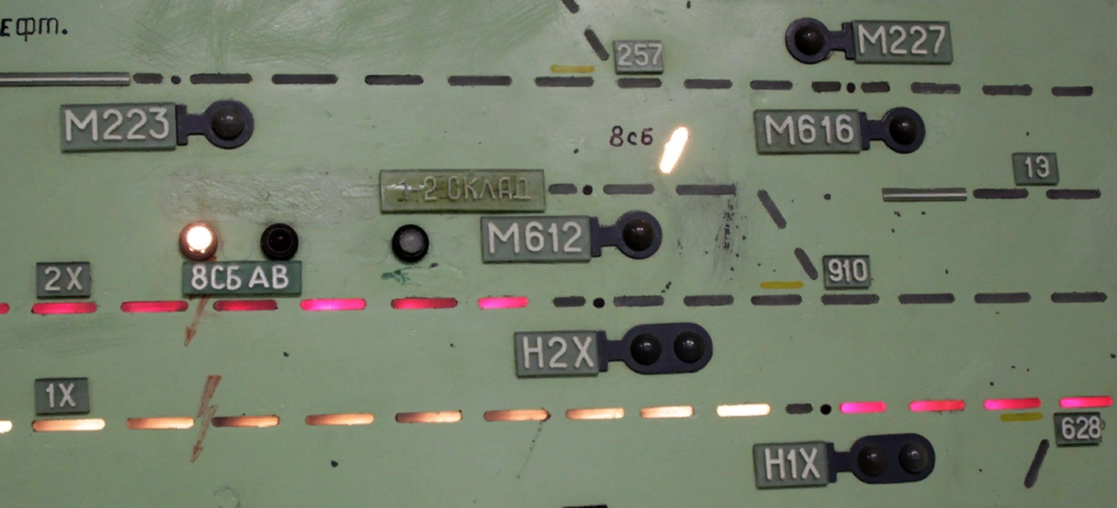
Требования ПТЭ к электрической централизации стрелок и сигналов
Устройствами электрической централизации в процессе эксплуатации не допускаются (кроме случаев применения ответственных команд):
перевод входящей в маршрут стрелки или открытия светофора враждебного маршрута при открытом светофоре, ограждающем установленный маршрут.
п. 83

Slide 30
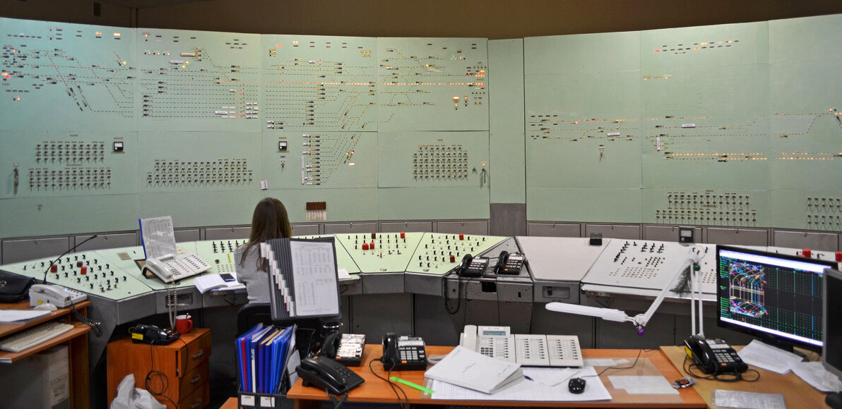
Требования ПТЭ к электрической централизации стрелок и сигналов
Электрическая централизация (ЭЦ) позволяет управлять всеми стрелками и светофорами станции независимо от удаленности их от поста централизации. В состав устройств ЭЦ входят аппараты управления стрелками и светофорами, путевое оборудование (светофоры, стрелочные электроприводы, рельсовые цепи, кабельные сети) и источники питания.
п. 83

Slide 31
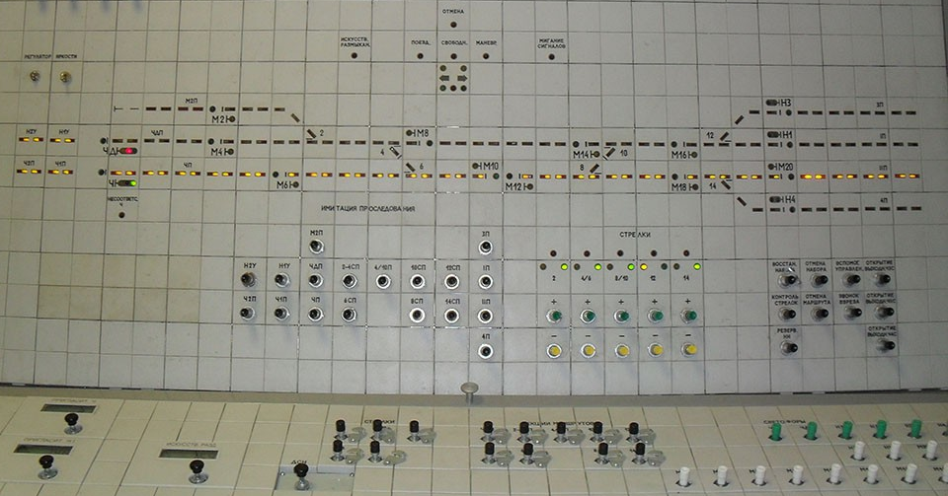
Требования ПТЭ к электрической централизации стрелок и сигналов
Взаимное замыкание стрелок и светофоров в маршрутах и исключение враждебных маршрутов осуществляется при помощи релейных или микропроцессорных аппаратно-программных технических средств. Невозможность открытия светофора при маршруте, установленном на занятый путь, достигается устройством рельсовой цепи на каждом приемо-отправочном пути, которая обеспечивает контроль свободности пути и блокировку возможности открытия светофора при занятом пути.
п. 83

Slide 32
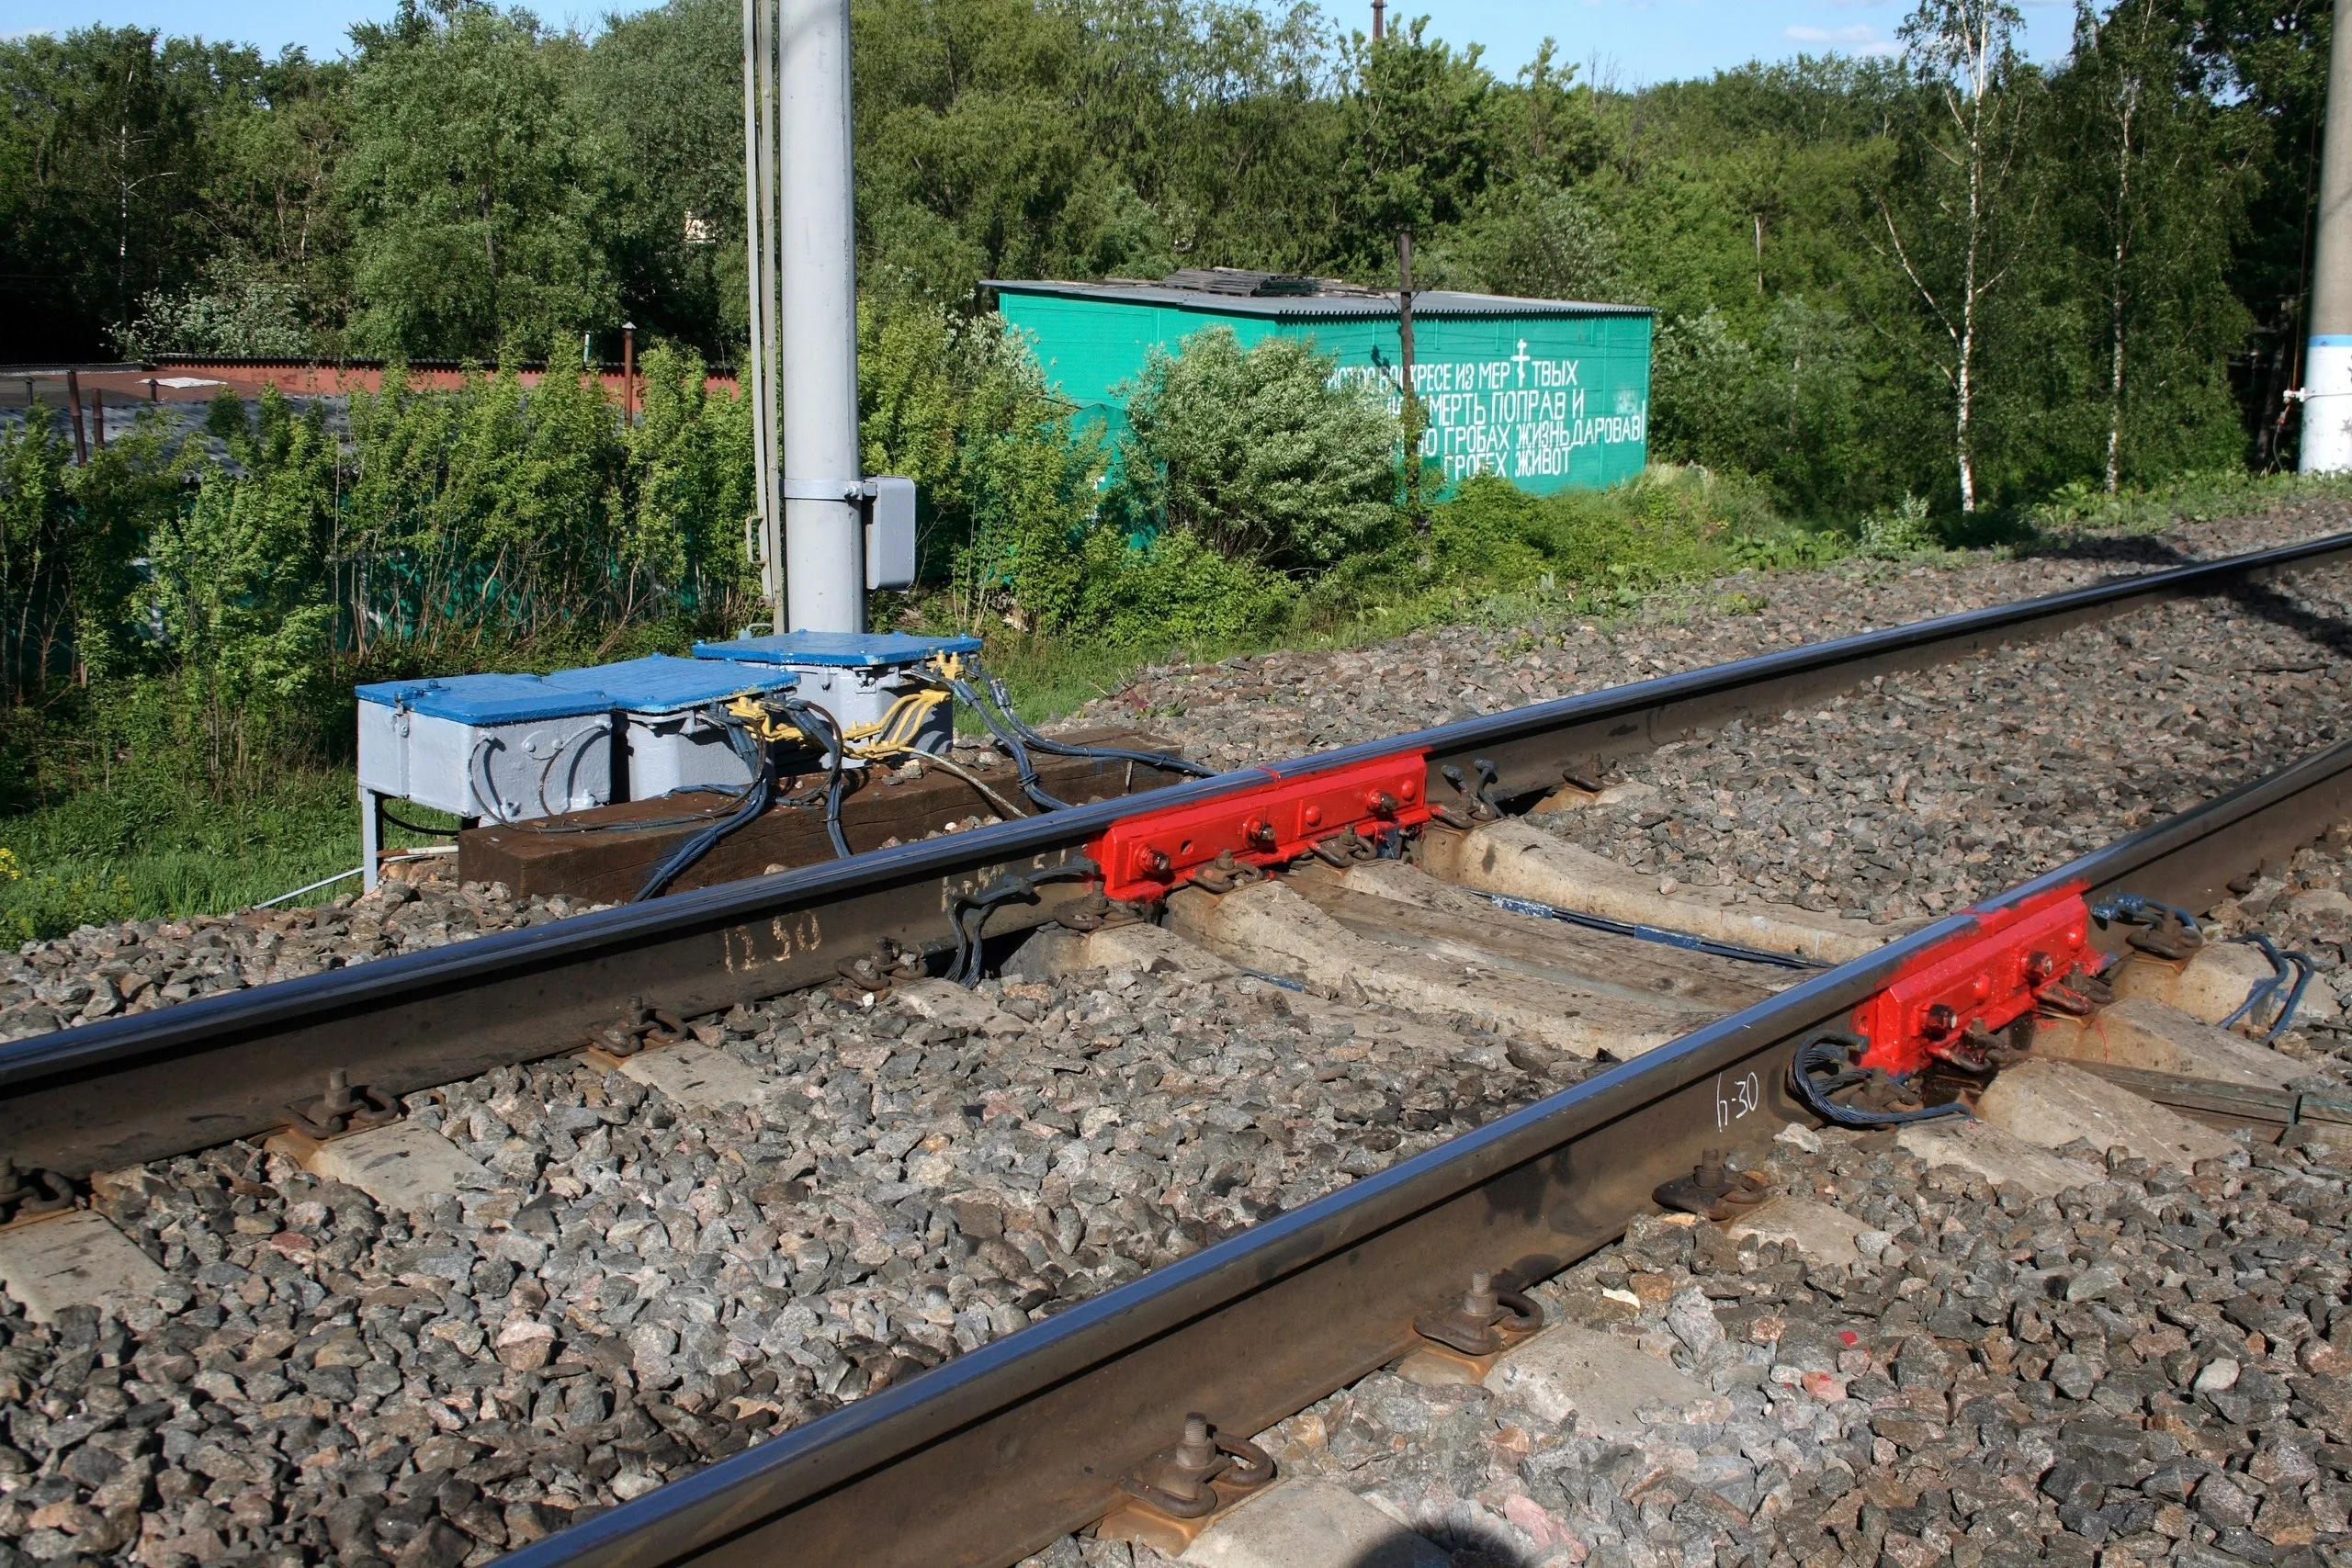
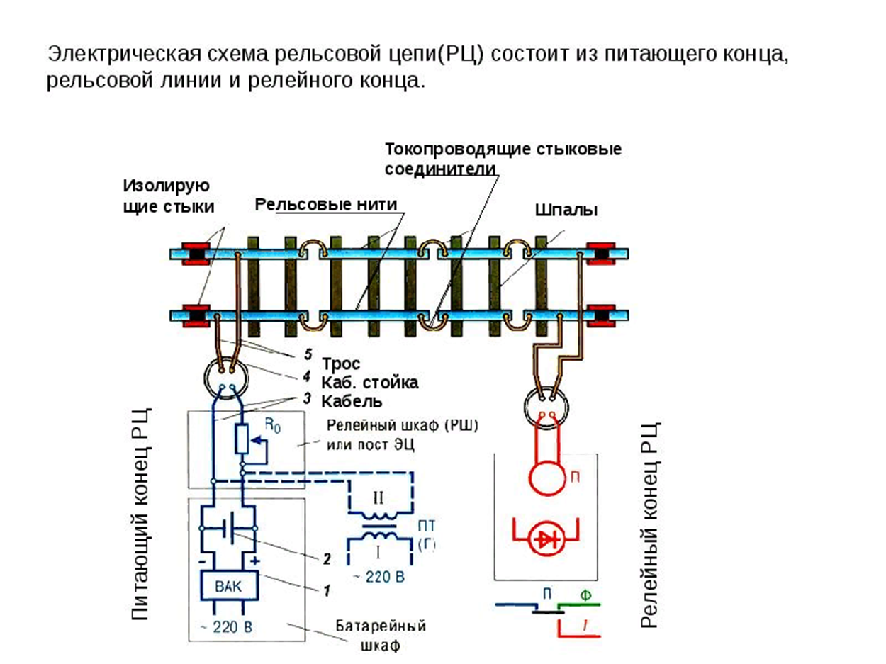
Требования ПТЭ к электрической централизации стрелок и сигналов
Рельсовые цепи являются одним из основных элементов систем интервального регулирования, автоматической локомотивной сигнализации, электрической централизации стрелок и светофоров, автоматической переездной сигнализации обеспечивающим фиксацию свободности или занятости участков пути подвижным составом.
На основе этой информации системы ЖАТ реализуют взаимозависимости между стрелками, светофорами и маршрутами, логику работы систем интервального регулирования на перегонах и автоматической сигнализации на железнодорожных переездах, обеспечивают невозможность перевода стрелок ЭЦ под подвижным составом, открытие светофоров на занятые участки пути, обеспечивают контроль в маршрутах состояния негабаритных стрелочных участков, своевременное включение запрещающих показаний на переездных и пешеходных светофорах при приближении поезда.
п. 94

Slide 33
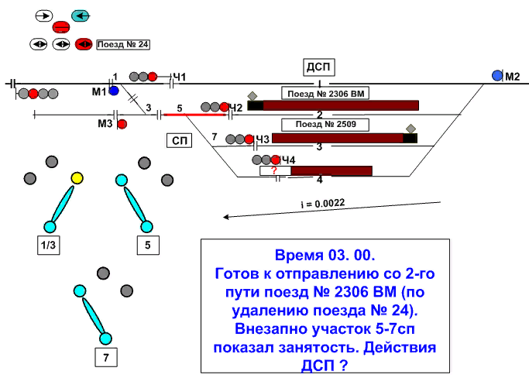
Требования ПТЭ к электрической централизации стрелок и сигналов
Все элементы рельсовой цепи не имеют рабочего резервирования и любая их неисправность, такая как нарушение контакта (обрыв) тросовых перемычек, кабелей, проводов и других элементов рельсовых соединителей или нарушение изоляции, т. е. соединение их с заземленными конструкциями, вызывает защитный отказ в работе рельсовых цепей – «ложную занятость».
п. 94

Slide 34
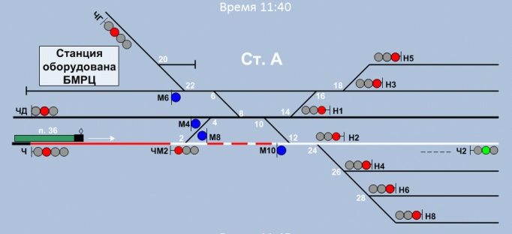
Требования ПТЭ к электрической централизации стрелок и сигналов
Опасным отказом рельсовой цепи, который может привести к тяжелым нарушениям безопасности движения поездов (перевод стрелки под составом, прием поезда на занятый путь, отправление поезда на занятый перегон или блок-участок и т.д.), является необеспечение «шунтового режима» – нарушение функции рельсовой цепи по фиксации занятости контролируемого путевого участка подвижным составом – «ложная свободность».
п. 94

Slide 35
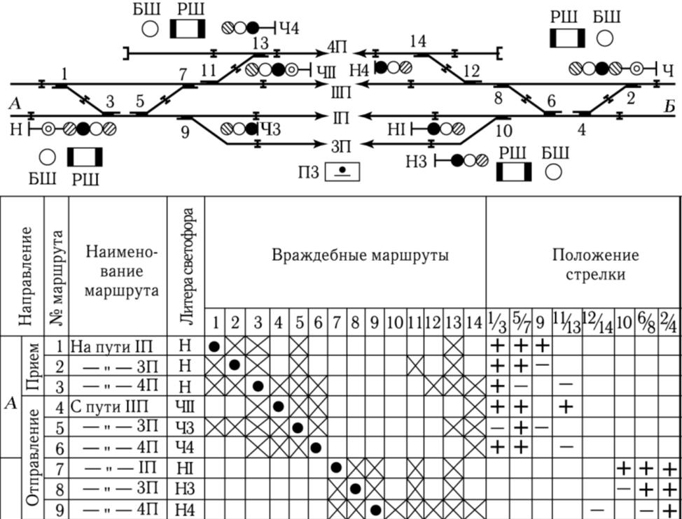
Требования ПТЭ к электрической централизации стрелок и сигналов
Схемы расстановки светофоров, таблицы зависимости положения стрелок и сигнальных показаний светофоров в маршрутах на железнодорожных станциях утверждаются локальным нормативным актом владельца инфраструктуры (владельца железнодорожных путей необщего пользования).
п. 84

Slide 36
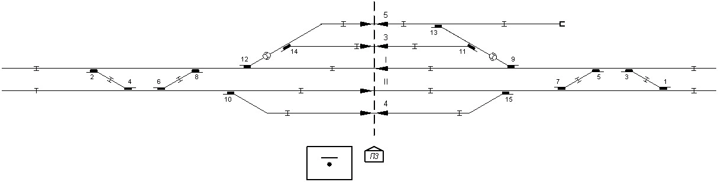
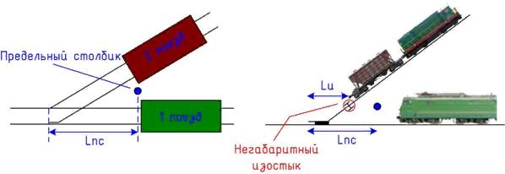
Требования ПТЭ к электрической централизации стрелок и сигналов
Для выполнения работ по демонтажу или укладке вновь станционных путей, стрелочных переводов, сбрасывающих устройств, элементов путевого развития, а также изменению сигнализации действующих станций проектными организациями вносятся изменения в действующую проектную документацию устройств электрической, диспетчерской централизации, диспетчерского контроля и диагностики.
п. 85

Slide 37
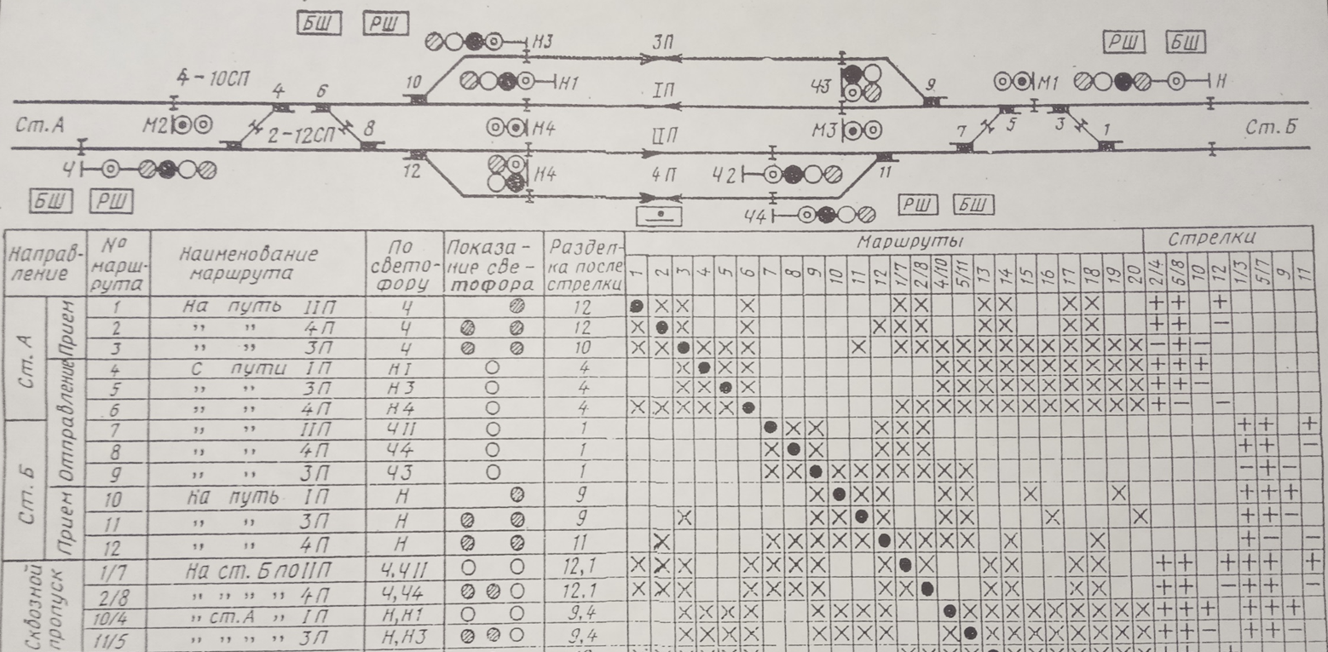
Требования ПТЭ к электрической централизации стрелок и сигналов
Ввод устройств ЖАТ в эксплуатацию после проведенной модернизации производится после проверки зависимостей систем ЖАТ на соответствие с вновь утвержденными владельцем инфраструктуры, владельцем железнодорожных путей необщего пользования таблицами зависимости положения стрелок и сигнальных показаний светофоров в маршрутах. Работы выполняют в соответствии с требованиями утвержденного приказом Минтранс России свода правил СП 234.1326000.2015 «Железнодорожная автоматика и телемеханика. Правила строительства и монтажа».
п. 85

Slide 38
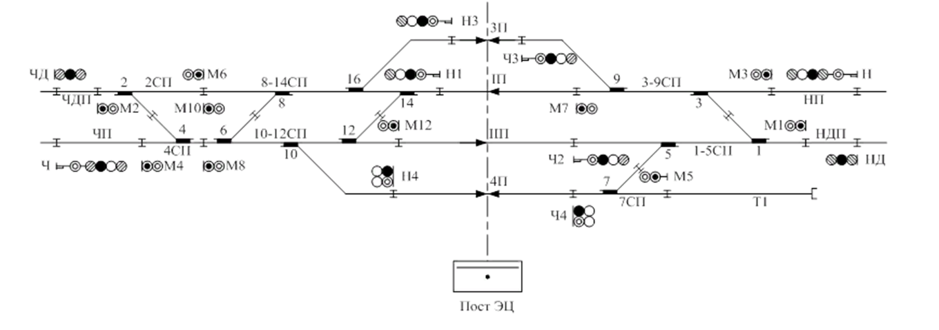
Требования ПТЭ к электрической централизации стрелок и сигналов
Разработка схематических планов станций выполняется на основании исходных данных и после проведения технологических изысканий на станции.
На схематическом плане указывают все объекты, оборудуемые электрической централизацией (стрелки, светофоры, рельсовые цепи, переезды и т.д.), а также:
- Таблица основных показателей;
- Ведомость стрелочных. переводов;
- Условия работы переездной сигнализации;
- Показания маршрутных указателей;
- Основные маршруты с АЛС;
- Перечень стрелок местного управления;
п. 85

Slide 39
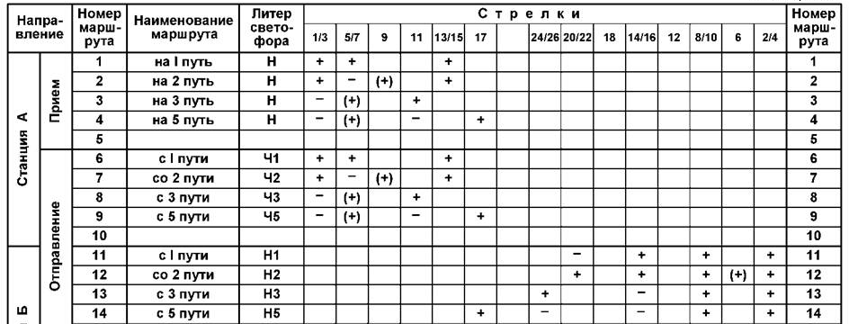
Требования ПТЭ к электрической централизации стрелок и сигналов
Таблица зависимости положения стрелок и сигнальных показаний светофоров в маршрутах (далее «таблица зависимости») предназначается для станций, оборудуемых электрической централизацией с секционированием поездных и маневровых маршрутов. Таблица зависимости является одним из основных документов проекта электрической централизации. Таблица содержит всю информацию о включенных в централизацию поездных и маневровых маршрутов, негабаритных участках, вариантах управления стрелками, показаниях светофоров в маршрутах, параметрах работы переездной, оповестительной сигнализации и другие сведения, характеризующие принятые в системе электрической централизации зависимости ее основных элементов. Таблица зависимости разрабатывается на основании схематического плана станции.
п. 85

Slide 40
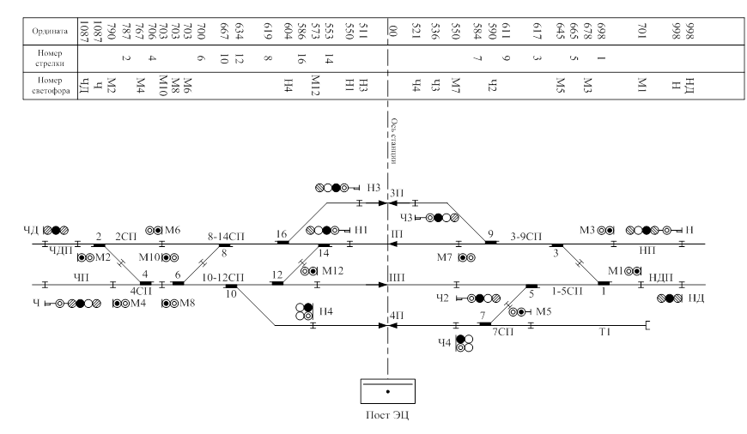
Требования ПТЭ к электрической централизации стрелок и сигналов
Разработку схематических планов станций со схемой расстановки светофоров, таблиц взаимозависимости стрелок, светофоров и маршрутов, выполняют проектные организации на основании выданных заданий на проектирование и исходных данных заказчика. Схематический план станций со схемой расстановки светофоров, таблица взаимозависимости стрелок, светофоров и маршрутов должны быть рассмотрены и согласованы руководителями железнодорожной станции, линейных подразделений сигнализации, централизации и блокировки, пути, соответствующих технических служб автоматики и телемеханики, пути, управления движением, специалистами ревизорского аппарата по безопасности движения.
п. 85

Slide 41
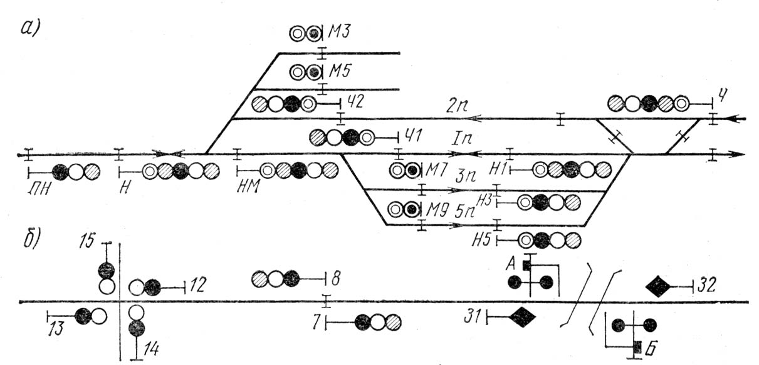
Требования ПТЭ к электрической централизации стрелок и сигналов
На электрифицированных участках железных дорог схематический план также согласовывают руководители дистанции электроснабжения, дирекции по энергообеспечению Трансэнерго. При наличии на станции централизованных путей депо, схематический план дополнительно согласовывают руководители депо и соответствующих дирекций (дирекции тяги, дирекции мотор-вагонного подвижного состава).
п. 85

Slide 42

Требования ПТЭ к электрической централизации стрелок и сигналов
Порядок согласования и утверждения схем расстановки светофоров, таблицы зависимости положения стрелок и сигнальных показаний светофоров в маршрутах на железнодорожных станциях устанавливается локальным нормативным актом владельца инфраструктуры (владельца железнодорожных путей необщего пользования).
В ОАО «РЖД» такой порядок установлен Инструкцией по ведению технической документации железнодорожной автоматики и телемеханики, утвержденной распоряжением ОАО «РЖД» от 15 апреля 2022 г. № 1034р.
п. 85

Slide 43

Требования ПТЭ к электрической централизации стрелок и сигналов
Аппараты управления устройствами ЭЦ, автоблокировки, маршрутно-контрольных устройств (выносные табло, пульт-манипуляторы, пульт-табло, аппараты управления полуавтоматической блокировкой, стрелочные централизаторы и т.д.) и другие устройства, находящиеся в помещениях дежурных по станции, закрывают и пломбируют. Перечень пломб на аппаратах управления, запломбированных рукоятках и кнопках указан в местной инструкции о порядке пользования устройствами электрической централизации.
п. 95

Slide 44

Требования ПТЭ к электрической централизации стрелок и сигналов
Вскрывать аппараты для осмотра, закрывать аппараты и навешивать пломбы на них имеет право только работник подразделения автоматики и телемеханики, обслуживающий эти устройства, с ведома дежурного работника службы движения, пользующегося ими, после оформления соответствующей записи в Журнале осмотра.
Аппараты и приборы в помещениях, в которых имеют право находится только работники хозяйства автоматики и телемеханики (релейные, аккумуляторные и др.), в которые посторонним лицам вход запрещен, а также устройства, находящиеся на станционных путях или перегонах, не пломбируют.
п. 96

Slide 45

Требования ПТЭ к электрической централизации стрелок и сигналов
Контроль за наличием пломб на аппаратах управления осуществляют дежурные по станции. В необходимых случаях снятие пломб с аппаратов, приборов и кнопок для пользования ими (в том числе с кнопок ответственных команд перевода стрелок при занятости участков, открытия пригласительных сигналов), а также пользование кнопками со счетчиками разрешается дежурному по станции с немедленным уведомлением об этом поездного диспетчера и электромеханика СЦБ, а на линиях с диспетчерской централизацией – поездному диспетчеру с немедленным уведомлением электромеханика СЦБ и записью в Журнале осмотра.
п. 96

Slide 46

Требования ПТЭ к электрической централизации стрелок и сигналов
Линейные подразделения и службы, обеспечивающие техническое обслуживание устройств ЖАТ, должны иметь чертежи, схемы и описания имеющихся устройств ЖАТ и других обслуживаемых ими устройств. В эти документы должны своевременно вноситься все необходимые изменения и проводится сверка документации с действующими устройствами в соответствии с технологией, обеспечивающей исключение в документации ошибок, которые могут привести к нарушению условий безопасности работы ЖАТ и движения поездов.
п. 97

Slide 47


Требования ПТЭ к электрической централизации стрелок и сигналов
Для автоматизации работы специалистов подразделений технической документации применяют специализированные автоматизированные системы (графические редакторы) предназначенные для создания и редактирования схем и чертежей устройств ЖАТ, а также базы данных для хранения электронных версий технической документации ЖАТ.
п. 97

Slide 48


Требования ПТЭ к электрической централизации стрелок и сигналов
Владелец инфраструктуры (владелец железнодорожных путей необщего пользования) на основании технической документации изготовителей (разработчиков) устройств железнодорожной автоматики и телемеханики устанавливает локальным нормативным актом назначенный срок службы принадлежащих им объектов железнодорожной автоматики и телемеханики и порядок его продления.
Назначенный срок службы – календарная продолжительность, при достижении которой эксплуатация объекта может быть продолжена только после принятия решения о возможности продления данного показателя.
п. 99

Slide 49

Требования ПТЭ к электрической централизации стрелок и сигналов
Объект железнодорожной автоматики и телемеханики – это материальный актив, признаваемый объектом основных средств в соответствии с учетной политикой владельца инфраструктуры, владельца железнодорожных путей необщего пользования и имеющий инвентарный номер (электрическая централизация, автоматическая блокировка, горочная автоматическая централизация, полуавтоматическая блокировка, автоматическая переездная сигнализация и др.). Такие объекты создаются в результате проведения строительно-монтажных работ при реализации инвестиционных проектов.
п. 99

Slide 50


Требования ПТЭ к электрической централизации стрелок и сигналов
Объект ЖАТ, как правило, включает в себя напольное оборудование (стрелочные электропривода, светофоры, дроссель-трансформаторы и т.д.), релейное или микропроцессорное оборудование, аппаратура поста ЭЦ и монтажные соединители, аппараты управления, устройства электропитания, кабельные сети, модульные здания для размещения оборудования.
Назначенный срок службы оборудования и аппаратуры, входящих в состав объекта ЖАТ устанавливает изготовитель (разработчик) оборудования в соответствующей технической документации. Назначенный срок службы объекта ЖАТ, а также периодичность проведения работ по капитальному ремонту объекта устанавливает владелец инфраструктуры на основании технической документации оборудования, входящего в состав объекта.
п. 99

Slide 51


Требования ПТЭ к электрической централизации стрелок и сигналов
Порядок и методы проведения оценки технического состояния объектов ЖАТ и продления назначенного срока службы устанавливает владелец инфраструктуры.
Для определения возможности продления ранее установленного срока службы объекта ЖАТ за два года до окончания назначенного срока службы или срока капитального ремонта проводят оценку технического состояния объекта и входящего в него оборудования, в результате которой принимаются следующие варианты решений:
- использовать объект по назначению с установленными нормативными показателями с установкой продленного назначенного срока службы;
- провести в установленные сроки и в определенном объеме работы по капитальному ремонту объекта в целях установления нового назначенного срока службы;
- включить объект в инвестиционную программу модернизации ЖАТ (нового строительства);
п. 99

Slide 52


Требования ПТЭ к электрической централизации стрелок и сигналов
Плановые работы по переоборудованию, переносу, ремонту, испытанию и замене устройств и приборов сигнализации, централизации и блокировки (СЦБ) и другие плановые работы, вызывающие нарушение установленных зависимостей или временное прекращение их действия, должны производиться с назначением ответственных руководителей за обеспечение безопасности движения и производство работ в соответствии с графиками, утвержденными порядком установленным владельцем инфраструктуры, владельцем железнодорожных путей необщего пользования.
п. 100

Slide 53


Требования ПТЭ к электрической централизации стрелок и сигналов
Работы выполняются с предварительным оформлением записи в Журнале осмотра путей, стрелочных переводов, устройств сигнализации, централизации и блокировки, связи и контактной сети (Журнале осмотра) после подтверждения возможности выполнения подписью дежурного по станции под данной записью в журнале. Замена и отключение отдельных устройств и приборов сигнализации, централизации и блокировки, когда установленные зависимости не нарушаются, могут производиться с согласия дежурного по железнодорожной станции (на участках с диспетчерской централизацией – диспетчера поездного) без записи в журнале осмотра путей, стрелочных переводов, устройств сигнализации, централизации и блокировки, связи и контактной сети.
п. 100

Slide 54


Требования ПТЭ к электрической централизации стрелок и сигналов
Порядок выполнения таких работ, формы оформления записей в Журнале осмотра, технология выключения и включения различных типов устройств ЖАТ, перечень проведения при этом проверок необходимых для обеспечения безопасности движения поездов установлен в Инструкции по обеспечению безопасности движения поездов при технической эксплуатации устройств и систем СЦБ», утвержденной распоряжением от 20 сентября 2011 г. № 2055р.
100

Slide 55
Требования ПТЭ к электрической централизации стрелок и сигналов
Закрепление материала
Дайте определение «Электрическая централизация».
Перечислите виды электрической централизации стрелок и светофоров.
Перечислите требования ПТЭ к стрелочные переводы, приводные и замыкающие устройства стрелок электрической централизации в условиях эксплуатации.
Чем оборудуются нецентрализованные стрелки?
Для чего предназначены стрелочные указатели, виды. Что необходимо систематически проверять?
Что не допускается устройствами электрической централизации в процессе эксплуатации?
Чем являются рельсовые цепи и что они обеспечивают?
Дайте характеристику защитному и опасному отказам в работе рельсовых цепей.
Таблица зависимости положения стрелок и сигнальных показаний светофоров в маршрутах – для чего предназначена, что содержит, на основании чего разрабатывается?
Кто имеет право вскрывать аппараты для осмотра, закрывать аппараты и навешивать пломбы на них? Где оформляется соответствующая запись? Какие устройства не пломбируются?
Кто осуществляет контроль за наличием пломб на аппаратах управления? В каких случаях и кому разрешается снятие пломб с аппаратов, кто уведомляется и где оформляется запись?
Порядок производства работ по проведению плановых работ по переоборудованию, переносу, ремонту, испытанию и замене устройств и приборов сигнализации, централизации и блокировки (СЦБ).

Slide 56
Требования ПТЭ к электрической централизации стрелок и сигналов
Актуализация домашнего задания:
ПТЭ: Раздел III. п. 26 Организация эксплуатации технологических систем, сооружений, устройств и объектов технического назначения ж.-д. транспорта;
Раздел V. п. 55,56 Сооружения и устройства путевого хозяйства;
Раздел VI п. 83-85,91-101 Системы и устройства ж.-д. автоматики и телемеханики;
Комментарии к ПТЭ: Раздел 1. п. 365 Термины и определения, используемые в ПТЭ РФ;
Проработка конспекта занятия и специальной технической литературы.
Подготовить реферат по теме:
- Устройства механизации и автоматизации сортировочных горок.
- Требования ПТЭ к электрической централизации стрелок и светофоров;
- Устройство контроля схода подвижного состава (УКСПС), средства автоматического контроля технического состояния железнодорожного подвижного состава по ходу поезда (КТСМ).

Slide 57
Опережающее задание по следующей теме:
Требование к средствам автоматического контроля технического состояния железнодорожного подвижного состава на ходу поезда
Оборудование перегонов средствами автоматической переездной сигнализации и автоматическими шлагбаумами, автоматическими системами оповещения о приближении поезда.
Система автоматического контроля технического состояния подвижного состава многофункциональный (КТСМ).
Устройства контроля схода железнодорожного подвижного состава (УКСПС), устройства дистанционного управления стрелками из кабины локомотива.

Slide 58

Спасибо за внимание

